Slide 1
Bilişim Teknolojilerinde Proje Yönetimi
Temel Bilgiler - 1

Slide 2
İçerik
Başarısızlık nedenleri,
Bugünkü Durumları ve Problemleri,
Faydaları,
Yapı taşları,
Kısıtlar,
Proje yönetim çerçevesi ve paydaşlar.

Slide 3
IT Projelerinde Proje Yönetimi’ne daha fazla ilgi gösterilmesinin sebepleri
IT Projelerinin geçmişi karanlık
A 1995 Standish Group çalışması olan CHAOS’a göre IT projelerinin
sadece %16.2’si başarılı,
%31’i tamamlanmadan iptal ve
harcanan tutar sadece Amerika’da yaklaşık $81 milyar.

Slide 4
Bilişim Teknolojileri Proje Yönetiminde Başarısızlık Nedenleri
Standart hale gelmiş ve süreçleri belirlenmiş bir Proje Yönetim metodolojisinin uygulanmayışı
Bilişimin oldukça yeni bir endüstri olması
Global bir rekabet ortamında olması
Kültürel farklılıklar
Yönetim desteğinin alınamaması
Kötü tanımlanan hedefler ve ihtiyaçlar

Slide 5
Bilişim Teknolojileri Proje Yönetiminde Başarısızlık Nedenleri
Müşteri-kullanıcı katılımda eksiklikler
Yetersiz ve etkisiz planlama
Üst yönetimin desteğinin eksik olması
Risk analizi yapılmaması yada eksikliği
Değişiklik yönetimi yapılmaması yada eksikliği
Yetersiz yada eksik proje yönetimi / yöneticisi

Slide 6
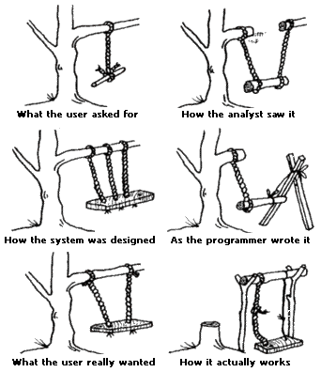
Bilişim Teknolojileri Proje Yönetiminde Başarısızlık Nedenleri
Yetersiz kaynak ve yönetimi
Eksik izleme ve değerlendirme
Yetersiz iletişim ve yönetimi
Kurum içinde Proje Yönetiminin bir tehdit olarak algılanması ve hiyerarşi
Notes:
kullanıcı için ne istedi, Nasıl analist gördü, Sistem nasıl tasarlandı Programcı nasıl yazdı kullanıcı gerçekten ne istediğini tarif edebildi, Proje nasıl gerçekleşti

Slide 7
Bilişim Teknolojileri Projelerinin Bugünkü Durumları ve Problemleri
Yazılım projeleri gecikerek, bütçesini aşarak ve hataları düzeltilmeden teslim ediliyor,
Yazılım geliştirme sırasında yapılan hatalar kullanım sırasında pahalıya mal oluyor,
Yazılımın yaşam döngüsü boyunca biriken tüm maliyetlerin yaklaşık %67 si bakım giderleri olarak tespit edilmiştir.

Slide 8
Bilişim Teknolojileri Projelerinin Bugünkü Durumları ve Problemleri
Bakım evresinde yakalanan bir hatanın giderilme maliyeti, ihtiyaçların belirlenme evresindekinin yaklaşık 368 katıdır
Çok büyük boyutta Bilişim Teknolojileri Sistemleri geliştirme sırasında yönetilememektedir
Geliştirme sırasında iyi yönetilemeyen büyük BT projesi,
ya tamamlanamıyor yada başarısız bir ürün ortaya çıkıyor.

Slide 9
Bilişim Teknolojileri Projelerinin Bugünkü Durumları ve Problemleri
Türkiye’de geliştirilen yazılımlar kaliteli, başarılı ve ucuz olmasına rağmen kuruluşların tercihi yurtdışı kökenli
Kuruluşlar niteliğini ve yararını iyi değerlendiremedikleri yurtdışından aldıkları paket yazılımları uyarlıyorlar
Bu tip büyük bütçeli uyarlama BT projelerinin yaklaşık %83’ü büyük zararla sonuçlanmış durumda.

Slide 10
Bilişim Teknolojileri Projelerinin Bugünkü Durumları ve Problemleri
Bu sonuçlarda özel kesimde iş sahibinin, kamuda üst yöneticinin BT’ den YETERİNCE anlamamasının büyük payı var.

Slide 11
Standart Proje Yönetiminin Faydaları
Daha iyi kontrol (finans, insan kaynakları vb.)
Müşteri İlişkilerini geliştirme
Kısa geliştirme süreleri
Düşük maliyetler
Yüksek kalite ve uygunluk
Yüksek kar marjları
Verimlilik artışı
Daha iyi iç koordinasyon
Çalışanların moralinin yükselmesi

Slide 12

Proje nedir?
“Belirli başlangıç ve bitiş noktası olan, amacı, kapsamı ve bütçesi açıkça tanımlanmış ve bir defaya mahsus gerçekleştirilen aktiviteler bütünüdür.”
Projelerin özellikleri :
Unique – Tek
Geçici
Farklı alanlarda farklı kaynaklar gerektiren
Sponsoru yada müşterisi olan
Belirsizlik içeren

Slide 13
Örnek BT Proje’leri
Northwest Havayollarının geliştirdiği Rezervasyon Sistemi (ResNet)
Birçok firmanın projelerle birlikte değiştirdiği donanım, yazlım ve network’ler
Yeni yazılım geliştirme yada mevcut sisteme yeni özellikler ekleme
…
“BT projeleri” donanım, yazılım ve network içeren projelerdir.”

Slide 14
Bir projenin ana yapı taşları,
ZAMAN (Takvim)
MALİYET
(Kaynaklar)
PROJE
KAPSAMI
(Teslim Edilecekler)
KALİTE
(Performans - Şartlar & Gerekler)

Slide 15
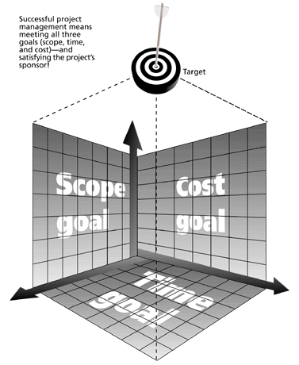
Proje Yönetiminin 3 kısıtı ,
Her proje 3 kısıta bağlıdır;
Kapsam hedefleri: Proje ile gerçekleştirilmek istenen ne?
Zaman hedefleri: Ne kadar sürecek?
Maliyet Hedefleri: Ne kadar tutacak?
“Proje Yöneticisi’nin görevi
bu üçü arasında
dengeyi sağlamaktır.”

Slide 16

2001 yılında Standish Group tarafından yayınlanan Rapor Gelişme sonuçlarını – Proje Başarısını açıklıyor
Zaman aşımları %222’den %163’e gerilemiştir.
Maliyet aşımları %189’dan %145’e gerilemiştir.
İstenen özellik ve fonksiyonlar %61’den %67’ye çıkmıştır.
BT projesi %16 yerine %28 başarı ile sonuçlanmıştır.

Slide 17

Neden Gelişme Oldu?
“Projelerin başarıya ulaşmasındaki faktörler çok değişken.
Öncelikle proje maliyetleri yarı yarıya azaldı.
Eğitimli proje yöneticileri ve süreçlerin daha iyi yönetilmesi ile izleme ve kontrol en iyi şekilde gerçekleştirildi.“
*The Standish Group, "CHAOS 2001: A Recipe for Success" (2001)

Slide 18

Proje Yönetimi Nedir?
“Proje taraflarının, projeden kaynaklanan ihtiyaçlarını karşılamak için bilgi, beceri, araç ve tekniklerin proje aktivitelerine uygulanmasıdır.”
Project management is “the application of knowledge, skills, tools, and techniques to project activities in order to meet project requirements” (PMI*, Project Management Body of Knowledge (PMBOK® Guide), 2000, p. 6)
*The Project Management Institute (PMI) Proje Yönetimi konusundaki uluslararası bir organizasyondur. (www.pmi.org)

Slide 19
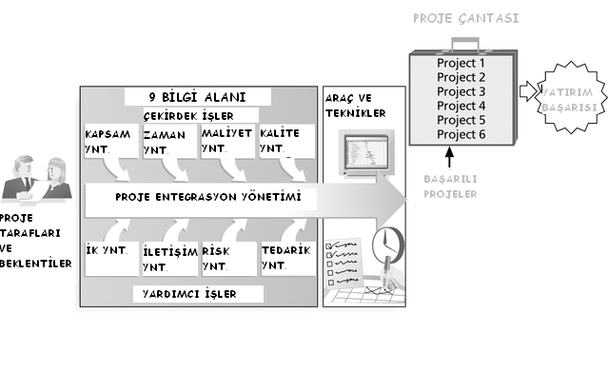
Proje Yönetimi Çerçevesi

Slide 20
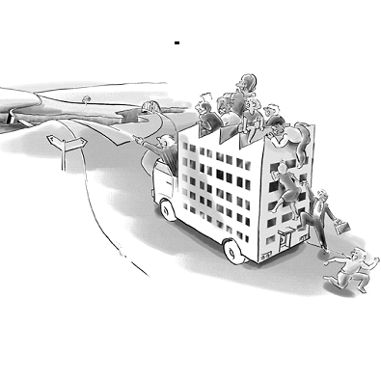
Proje Paydaşları - Tarafları
Projeye dahil olan kişi veya kurumlar ;
Projenin tamamlanmasından veya uygulamaya alınması sonucunda , olumlu veya olumsuz etkilenecek herkes’ dir.
Bu kapsama
Proje sponsoru ve proje ekibi,
Destek personeli
Müşteriler
Kullanıcılar
Tedarikçiler
Ve diğer tüm etkilenenler

Slide 21

Proje Yönetiminde 9 Bilgi Alanı,
Bilgi alanları Proje Yönetici’lerinin sonuca ulaşmak için gerçekleştirmek zorunda oldukları konulardır.
Kapsam, zaman, maliyet, ve kalite ana bilgi alanları alanı proje amacını temsil eder .
İnsan kaynakları, iletişim, risk, ve satınalma yönetimi ana bilgi alanı bu amaçlara nasıl ulaşılacağını tarif eder.
Proje entegrasyon yönetimi bilgi alanı ise tüm diğer bilgi alanlarının bir arada gerçekleştirilmesini amaçlar.

Slide 22
Proje Yönetimi Araçları ve Teknikleri
Project Yönetimi araçları ve teknikleri Proje Yönetici’lerinin ekiplerini farklı proje yönetimi bilgi alanlarında desteklemelerine yardımcı olurlar.
Örnek ;
Proje Ofisi, tanımlama dokümanı, WBS(kapsam) – İAY
WBS(Work Breakdown Structure=İAY), projenin ana iş kalemlerinin hiyerarşik biçimde proje kapsamını anlattığı bir dokümandır.
WBS’ de yer almayan bir iş proje kapsamına dahil değildir
WBS, proje yönetiminin en önemli araçlarından biridir, önem ve özen göstererek hazırlanmalıdır
Başarısız bir WBS, etkisiz bir proje yönetiminin garantisidir
Başarılı bir WBS, izleyen tüm planlama ve kontrol süreçlerinin başarıyla gerçekleşmesinin ön koşuludur.
Gantt şemaları, network diyagramları, kritik yol analizi, kritik zincir planlama (zaman)
Maliyet tahminleri ve Kazanılmış Değer Yönetimi (maliyet)

Slide 23
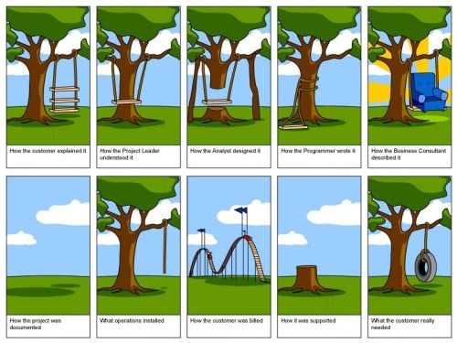
Standart Proje Yönetimi ile pek çok kazanç elde edilebilir.
Daha iyi kontrol (finans, insan kaynakları vb.) sağlanabilir.
Müşteri İlişkileri geliştirilebilir.
Kısa geliştirme süreleri elde edilebilir.
Düşük maliyetler ve Yüksek kalite sağlanır.
Yüksek kar marjları ve verimlilik te artış gözlenir.
Daha iyi iç koordinasyon ortamı oluşur ve Çalışanların moralinin yüksek tutulması sağlanabilir.

Slide 24

Kaynak: Savaş Şakar, 2007

